Slide 1
Factic - Prieskumný prehliadač novej generácie
Michal Tvarožek
tvarozek { at } fiit.stuba.sk, D207,5

Slide 2
O čom to bude...
O prieskumnom vyhľadávaní
Čo mám hotové
Čo sa chystám robiť
Čo viem poskytnúť vám
Čo viete poskytnúť vy

Slide 3
Ciele
Prieskumný vyhľadávač (platforma)
Zaujímavé spôsoby... (pointa) ...generovania, personalizácie a interakcie
Vyhodnotenie použitia... (PhD) ... reálne nasadenie, vykonanie experimentov

Slide 4
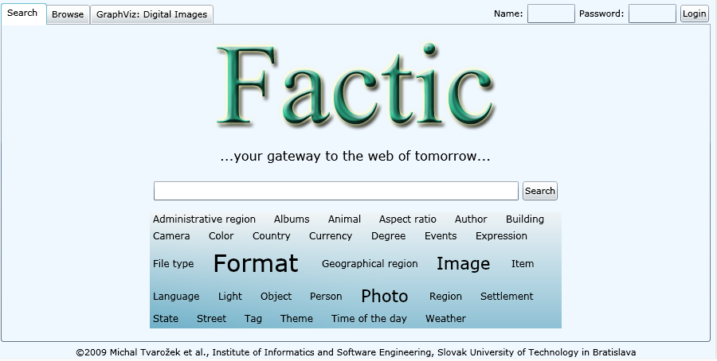
Môže to vyzerať napríklad takto:

Slide 5
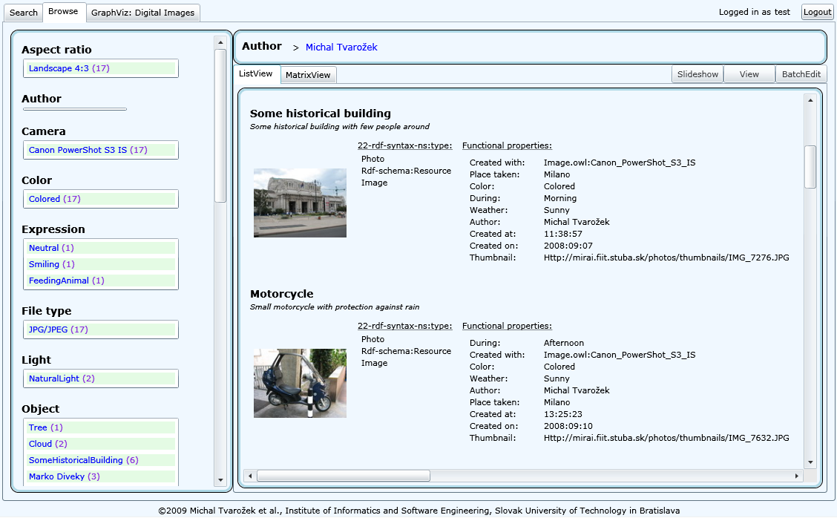
Ale poďme radšej na ukážku...

Slide 6
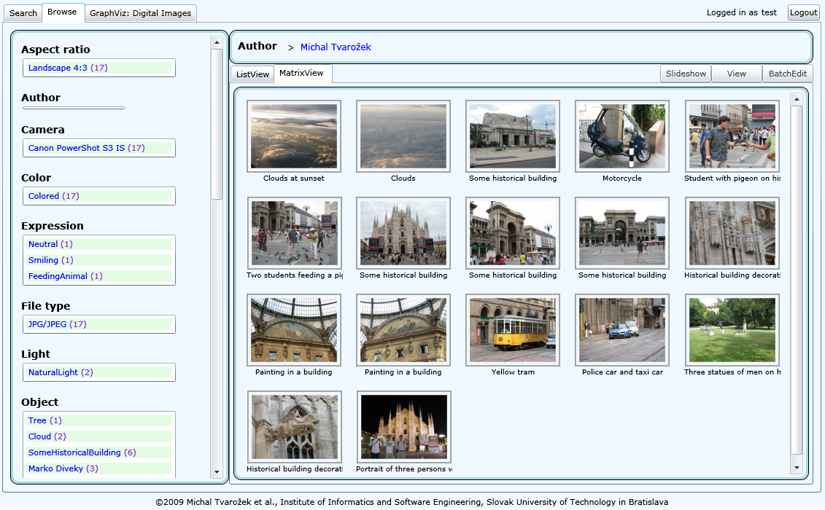
Prehľad fotiek - výsledkov

Slide 7
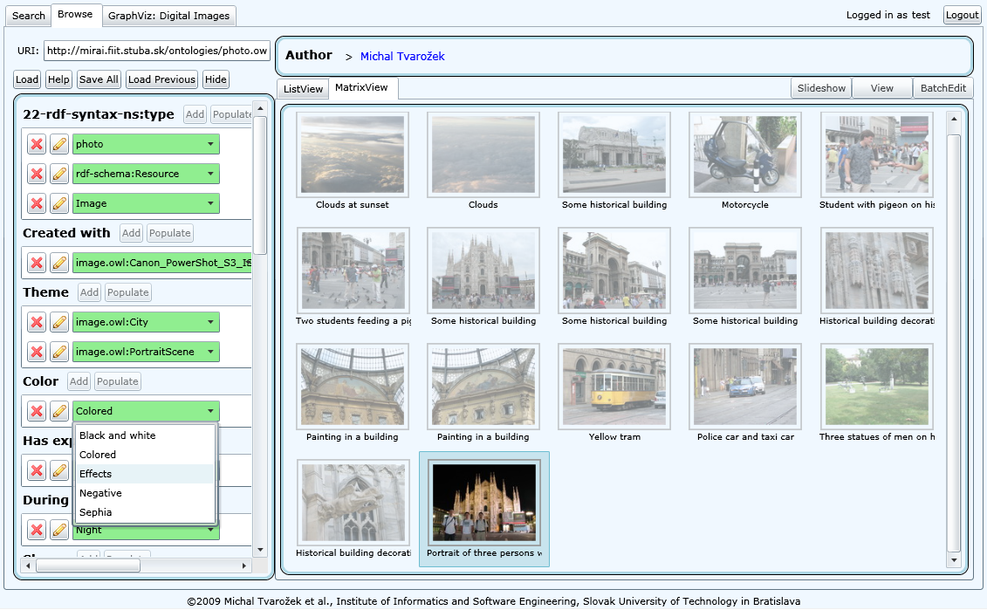
Editovanie metadát

Slide 8
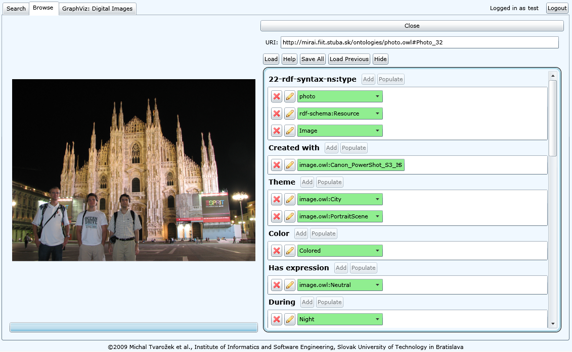
Veľký náhľad fotky

Slide 9
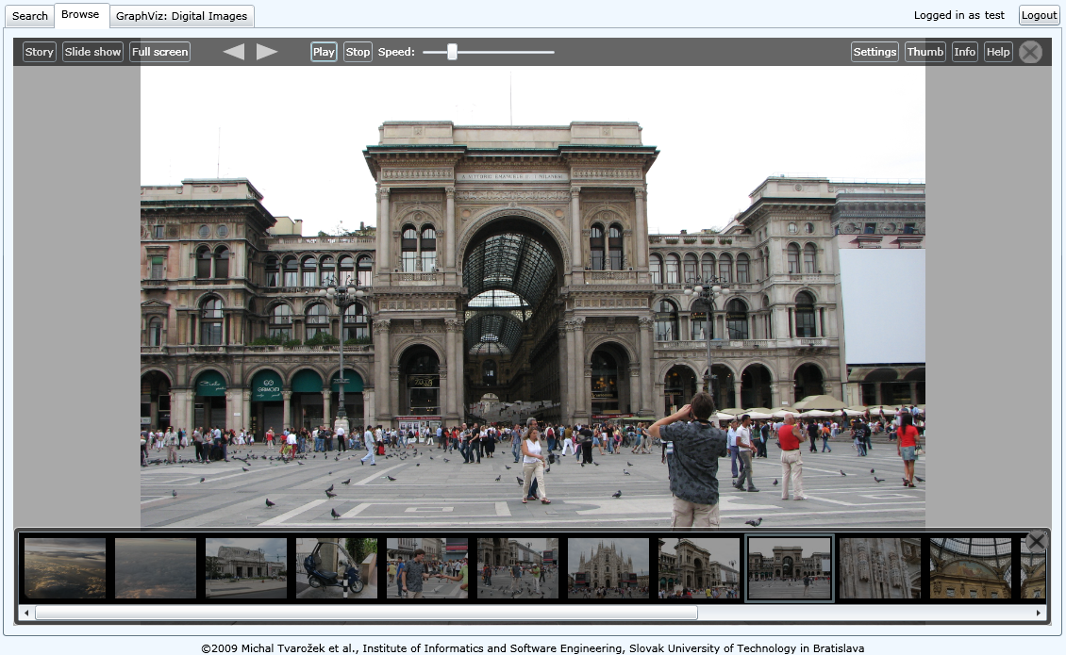
Slideshow (BP – Patrik Meľo)

Slide 10
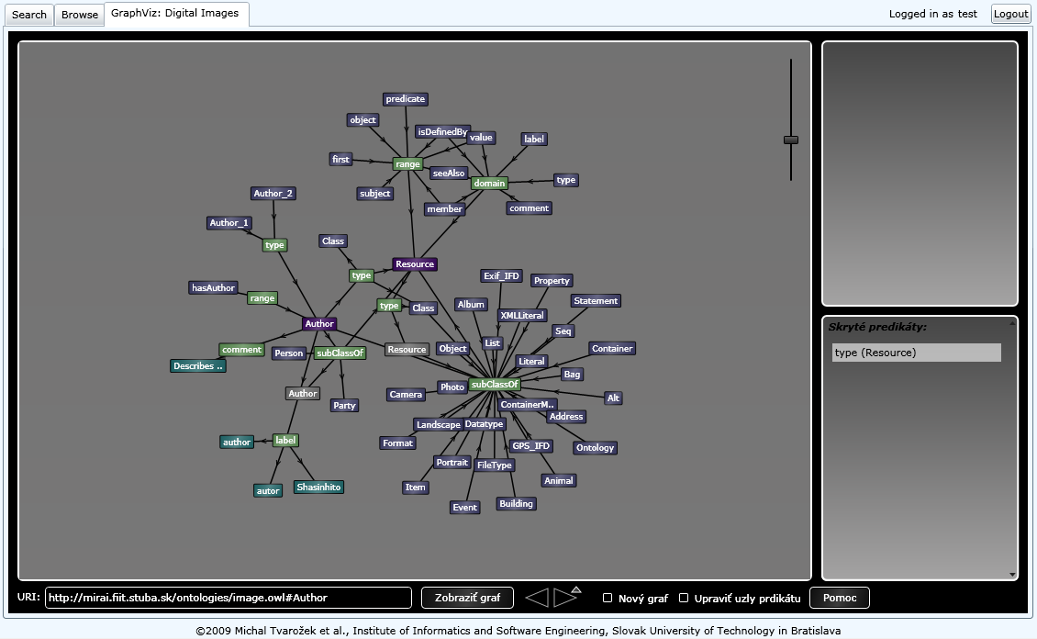
Grafová viz. (BP – Adrián Rakovský)

Slide 11
Čo sa chystám robiť¹
Dopracovanie prehliadača ako platformy
Prihlasovanie a prístupové práva
Zaznamenávanie udalostí
Pridávanie nových zdrojov
Optimalizácia (cachovanie, GUI design)
Prepojenie s inými nástrojmi, vizualizátormi, ...

Slide 12
Čo sa chystám robiť²
Rozšírenie o pokročilé funkcie
Doplnenie typov faziet (literálne, dynamické, ...)
Dynamické generovanie faziet z metadát
Prispôsobovanie faziet a pohľadov
Príprava experimentálnych dát
Fotografie (import a anotácia ~ OP)
Ostatné (publikácie, projekty ~ Yonban)

Slide 13
Čo viem (zatiaľ) poskytnúť¹
Sympatickú (integračnú) webovú platformu
Vyhľadávanie, vizualizácia, personalizácia, UM
Fazetové vyhľadávanie a prehliadanie ontológie
Po ručnom definovaní [objektových] faziet
Interaktívne prehliadanie grafu, foto slideshow
BP prototyp (Adrián Rakovský)
BP prototyp (Patrik Meľo)

Slide 14
Čo viem (zatiaľ) poskytnúť²
WCF službu pre prístup k dátam v úložisku
Vysokoúrovňové rozhranie
Priebežne rozširovaná o nové metódy
Prehliadanie a vizualizáciu vašich dát/metadát
Ak implementujeme adaptér na daný zdroj dát Steltecia ~ 24 metód (vráť niečo zo schémy/dát) Factic ~ 2 metódy (vráť výsledky, počet)

Slide 15
Silverlight 3.0 (čerstvo vydaný)
Oficiálna stránka
Dokumentácia, ukážky, tutoriály, tréningové videá (a developers dream come true ☺)
http://silverlight.net/
Silverlight Toolkit – knižnica, ktorú nemožno nepoužiť
Dodatočné, veľmi užitočné ovládacie prvky
http://www.codeplex.com/Silverlight

Slide 16
☺ Dôležité odkazy ☺
Aktuálna stabilná verzia
http://mirai.fiit.stuba.sk/Meia
Prototypy bakalárov
http://mirai.fiit.stuba.sk/GraphViz
http://mirai.fiit.stuba.sk/PhotoGallery
Prototyp z tímového projektu (alfa verzia)
http://mirai.fiit.stuba.sk/CDL

Slide 17
Čo by ste mohli poskytnúť vy
Analýzu správania používateľa
Model používateľa, kontext
Vizualizačné a interakčné nástroje
Pokročilé GUI, sociálne a kolaboratívne nástroje
Analýzu dát a metadát
Klasifikáciu, zhlukovanie, anotáciu, vzťahy
Zber a tvorbu dát a metadát
Vyhľadávače, indexovače, preliezače

